Slide 1
Проект «Мой дом»
ПЛАН:
1.Представление учащегося…
2.Где я живу…
3.Мой дом в котором я сейчас живу…
4.Я хотел бы построить для своей семьи такой дом , чтобы…
5.Вывод: Я считаю…

Slide 2
Я Демьянцев Вячеслав Андреевич учусь в МКОУ «Андреевская СОШ» ученик 8 класса.
Я живу в с. Андреевка.
Мой дом в котором я сейчас живу очень удобный , теплый , красивый , уютный построен в 1978г. Мне в нем очень комфортна и моя семья будет жить в нем еще долго . Я хотел бы построить такой дом что бы в нем все была для моей семьи я хочу чтобы он был красивый богатый комфортный уютный . Я считаю что мое желание выполнимо , я сейчас что живу в хорошем для меня доме.

Slide 3
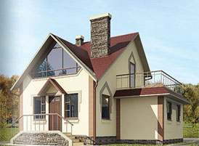
Мой дом и физика в нем
Автор разработки: Демьянцев Вячеслав Андреевич ученик 8 класса МКОУ «Андреевская СОШ»

Slide 4
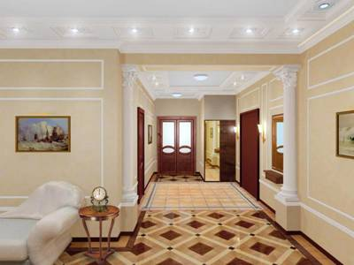
гостиная
кухня
ванная
спальня

Slide 5
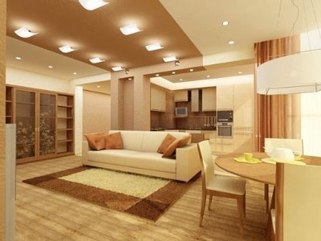
прихожая

Slide 6
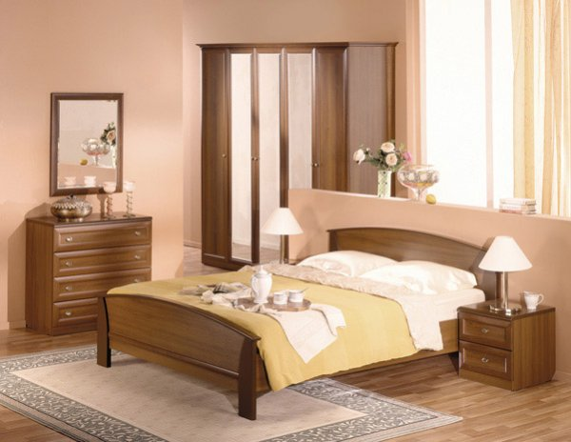
прихожая

Slide 7
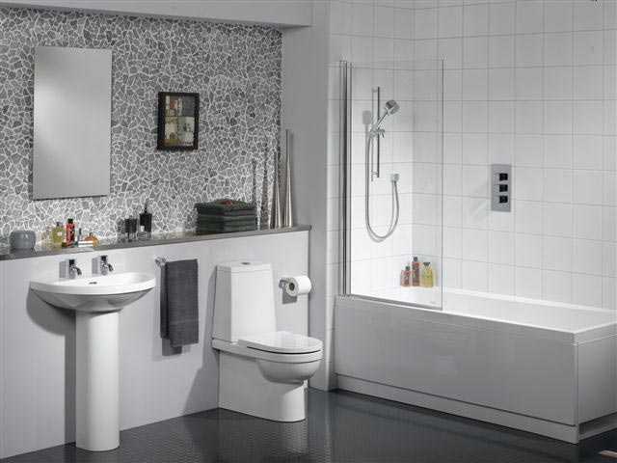
прихожая

Slide 8
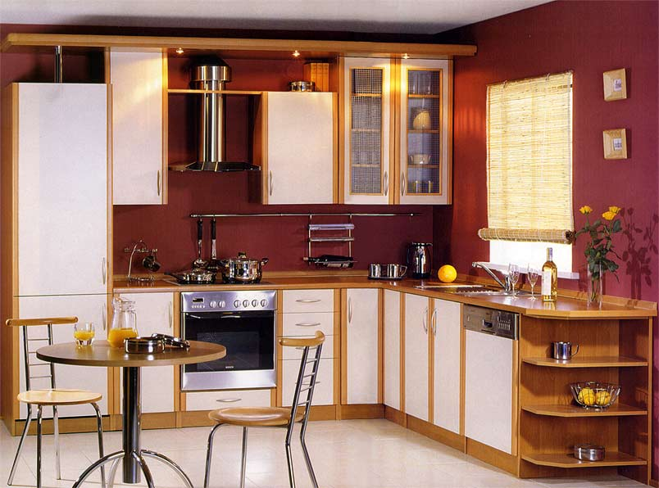
прихожая

Slide 9
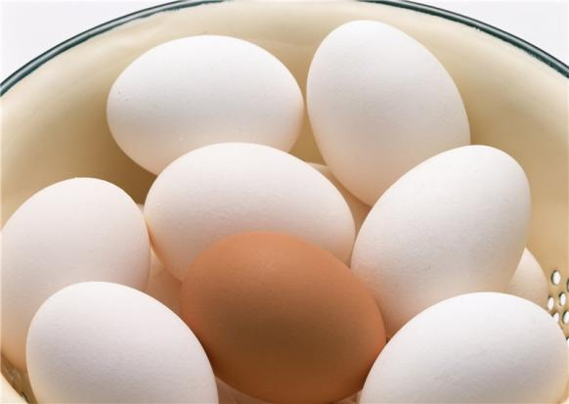
Мама попросила Вас пожарить яичницу, но Вы знаете, что она сегодня отварила яйца на салат. Все яйца лежат в холодильнике в одном лотке. Как определить какое яйцо сырое, а какое вареное?
Поясните ответ с точки зрения физики.

Slide 10
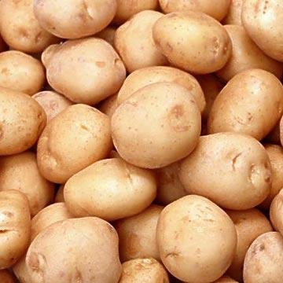
Вам позвонили знакомые и сказали что к ужину придут в гости. Встала проблема, чем накормить? У Вас есть котлеты. Крупы и макароны закончились, есть только картошка. До прихода гостей осталось 20 минут, а картошка обычно варится 30 минут. Что нужно сделать, чтобы ускорить процесс варки?
Поясните ответ с точки зрения физики.

Slide 11
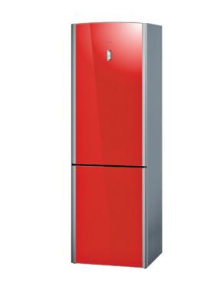
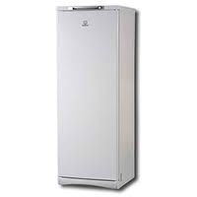
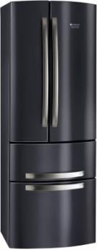
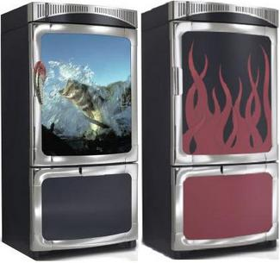
Ваша семья решила сделать серьезную покупку – новый холодильник. Всей семьей Вы пришли в магазин. Выбор огромный. Какой холодильник Вы бы выбрали для того, чтобы он работал эффективнее, учитывая его внешний вид?
Поясните ответ с точки зрения физики.

Slide 12
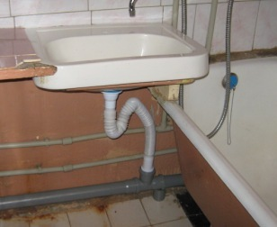
Для чего отводящим трубам раковин придают коленчатую форму?
Поясните ответ с точки зрения физики.

Slide 13
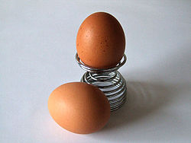
Упрямое яйцо
Мама решила сварить яйца. Положила их в кастрюлю, стала наливать воду, чтобы она покрыла все яйца, но одно яйцо упорно всплывало вверх, не желая погружаться в воду. В чем причина его упрямства?
Поясните ответ с точки зрения физики.

Slide 14
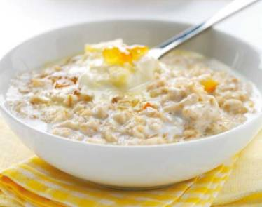
Маша, кушай кашу!
Папа остался дома хозяйничать. Мама, уходя попросила его приготовить манную кашу для маленькой сестренки и покормить ее. Папа смотрел футбол и забыл про кашу. Вспомнил же только тогда, когда сестренка заплакала и стала просить кушать. И вот каша готова, но она горячая. Посоветуйте папе, как быстрее остудить кашу: поставить кастрюлю с кашей в холодную воду или лить на нее холодную воду сверху?
Поясните ответ с точки зрения физики.

Slide 15
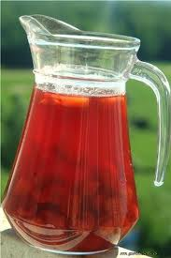
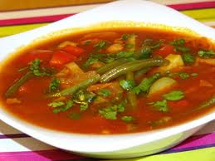
Мама приготовила на обед суп на мясном бульоне, котлеты и компот. Все это она поставила на стол в открытой посуде, чтобы скорее остыло. Через некоторое время, она попробовала компот, и он оказался в меру остывшим. Позвав домашних, мама разлила всем суп по тарелкам, предупредив, что суп уже не горячий, но оказалось, что он все еще обжигает. Почему компот остыл быстрее при прочих равных условиях?
Поясните ответ с точки зрения физики.

Slide 16
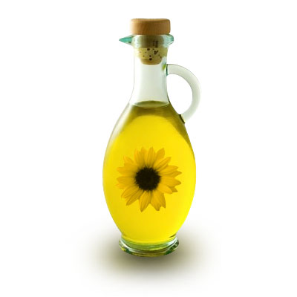
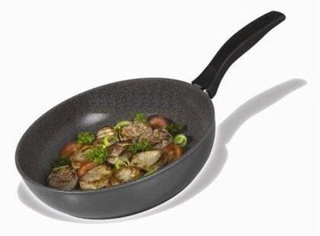
При консервировании огурцов или помидоров по некоторым рецептам необходимо наливать растительное масло в кипящую воду. При этом масло хорошо растворяется в воде. Однако, если хотя бы одна капелька воды попадет на сковороду с маслом во время жарки, то мы слышим треск и капельки воды разбрызгиваются в разные стороны. Почему это происходит?
Поясните ответ с точки зрения физики.

Slide 17
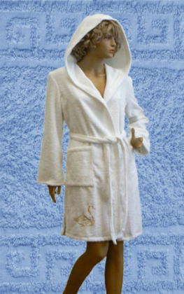
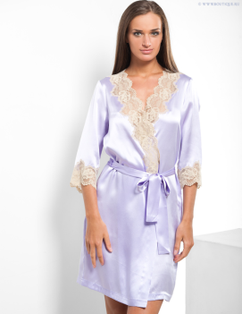
Вы пришли в магазин выбирать себе банный халат, в который было бы уютно укутаться после душа, ванны или бани. Выбор большой и по составу ткани, и по расцветке и по цене. Какой же выбрать? Вы звоните бабушке, как опытному человеку и спрашивайте совета. «Не бери синтетику и шелк !» – говорит она. Есть ли истина в этих словах?
Поясните ответ с точки зрения физики.

Slide 18
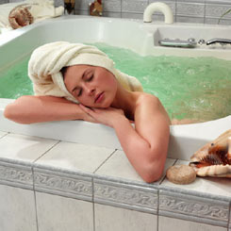
«Вчера принимала ванну, - рассказывает ваша подруга и обнаружила странный факт, - когда я открываю пробку лежа в ванне, вода вытекает быстрее, нежели тогда, когда я вышла из нее. Воды набираю каждый раз одно и то же количество». Верно ли это?
Поясните ответ с точки зрения физики.

Slide 19
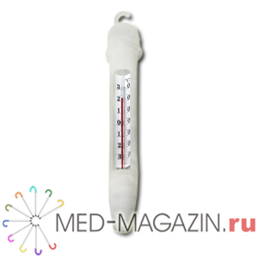
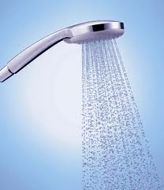
У нас сегодня отключали горячую воду, включили только к вечеру, но она была не такая горячая, как обычно. Измерив ее термометром, я узнал, что температура воды 30 градусов. Ничего, подумал я, не замерзну, ведь дома 25 градусов и мне тепло, но когда стал принимать душ очень сильно замерз. Почему?
Поясните ответ с точки зрения физики.

Slide 20
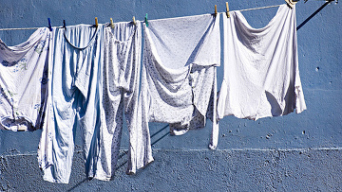
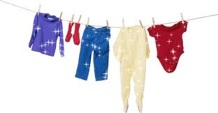
Мама попросила папу развешать белье из окончившей стирку машины. Когда она пришла в ванную, то увидела, что белье висит на веревках нерасправленным. Пришлось ей вновь встряхивать и развешивать белье. Увидев это, папа обиделся и сказал, что больше белье развешивать не будет. Прав ли папа? Для чего нужно встряхивать мокрое белье?
Поясните ответ с точки зрения физики.

Slide 21
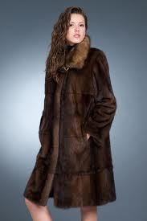
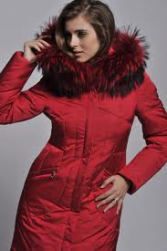
Подруги Аня и Маша любили прогулки в любую погоду. У Ани была норковая шубка, а у Маши пуховик. Когда они шли по улице зимой Маша быстро замерзала, и они шли в какой-либо магазин погреться. Там Маше быстро становилось жарко и приходилось выходить на улицу. Аня же такого дискомфорта не чувствовала? Почему?
Поясните ответ с точки зрения физики.

Slide 22
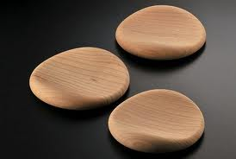
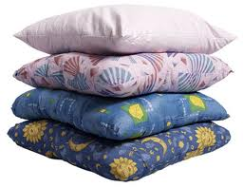
Многие из нас любят спать на подушках: перовых, пуховых, синтепоновых. Японцы вплоть до 19 века спали на деревянных подушках, называемых «кимакура».
Почему же тогда нам не покажется удобным лежать на наклонной дощечке?
Поясните ответ с точки зрения физики.

Slide 23
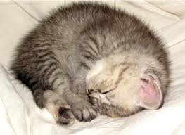
«Смотрите, кошка свернулась в клубок и прикрыла нос лапой, сказала бабушка, - значит будет холодно». Верна ли эта примета? Почему многие животные в холода спят, свернувшись в клубок?
Поясните ответ с точки зрения физики.

Slide 24
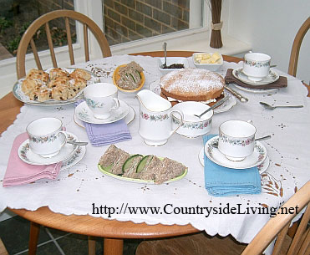
К Вам пришли гости. Вы провели их в гостиную, усадили в кресло и угощаете чаем. Но вот неприятность: когда наливали в стеклянную чашку кипяток, чашка треснула и горячая вода полилась на стол. Какой предмет из имеющихся на столе мог предотвратить эту неприятность?
Поясните ответ с точки зрения физики.

